Slide 1
California house prediction
Created by : Dimas Sigit Priyatna

Slide 2

AGENDA :
AGENDA
Business Problem Understanding
Yang ditawarkan
Kenapa Machine Learning ?
Modelling (Algoritma)
Kesimpulan
Rekomendasi

Slide 3
1. Business problem understanding
Context ? Perumahan di kawasan California | Problem Statement ? Tantangan dari setiap developer perumahan adalah bagaimana menentukan harga perumahan yang tepat serta dimana lokasi untuk membangun perumahan agar tidak salah sasaran ketika menentukan harga dan lokasi perumahannya
Goals ? Tujuan dari pemodelan ini adalah untuk menentukan harga jual dari suatu rumah berdasarkan fitur-fitur yang ada di seputaran daerah California | Metric Evaluation ? RMSE, MAE, MAPE
Analytic Approach? Jadi, yang perlu kita lakukan adalah menganalisis data untuk dapat menemukan pola dari fitur-fitur yang ada, yang membedakan satu properti dengan yang lainnya

Slide 4

2. Yang ditawarkan Model Machine Learning

Slide 5
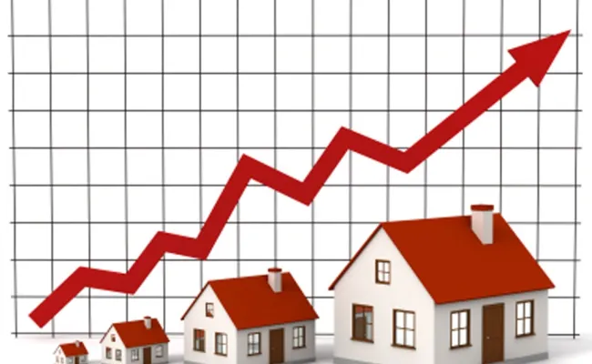
3. Kenapa Machine Learning ??
Untuk meminimalisir error ketika hendak membeli rumah di California

Slide 6
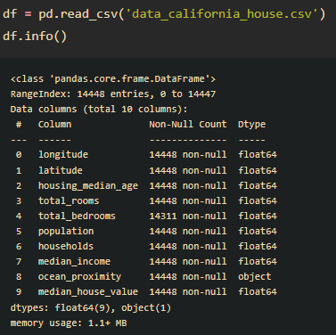
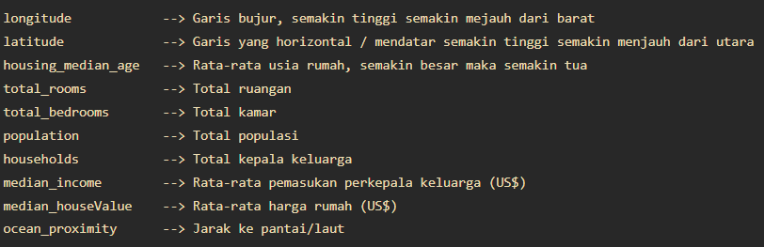
Dataset

Slide 7
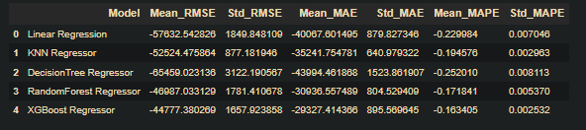
4. Modeling(Algoritma)
Evaluasi Performa Tiap Algoritma

Slide 8
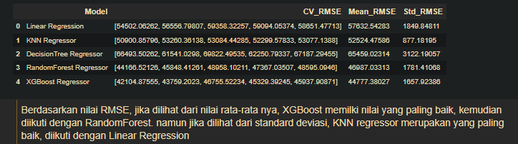
Mencari Benchmark
- RMSE

Slide 9
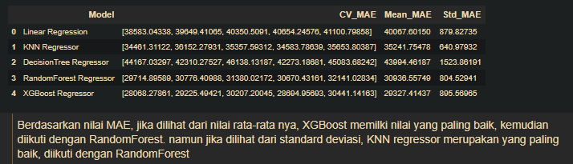
- MAE

Slide 10
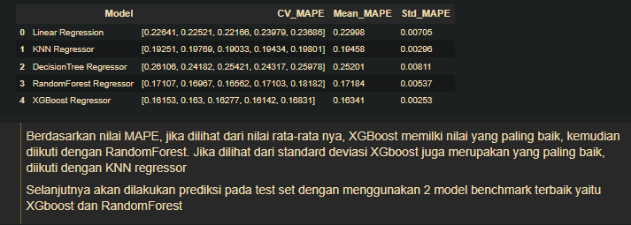
- MAPE

Slide 11

Predict Test set (tuned model)
Melakukan prediksi pada test set dengan menggunakan model XGBoost dan hyperparameter terpilih.

Slide 12
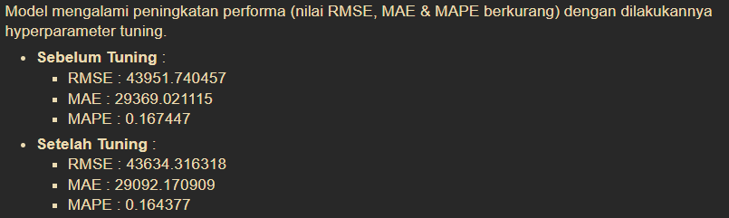
Performa

Slide 13
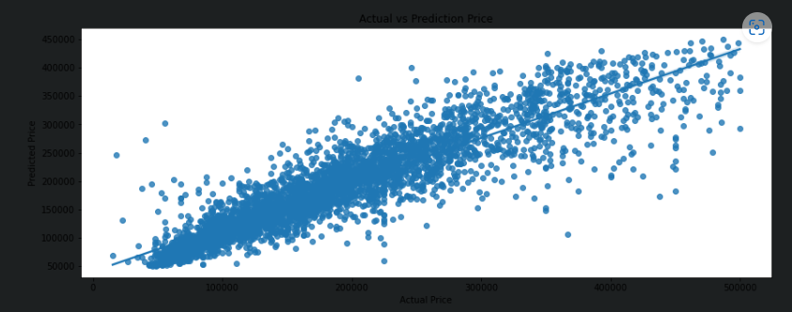
Pertandingan harga yang diprediksi vs aktual

Slide 14
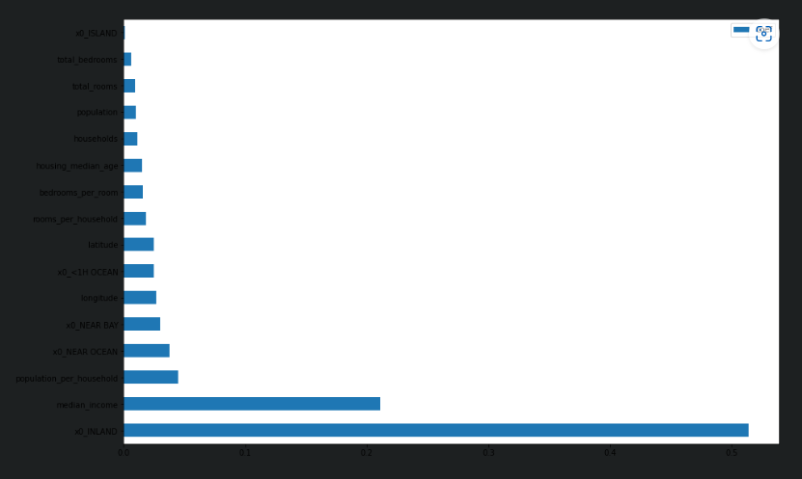
Features importances

Slide 15
5. Conclusion
Berdasarkan pemodelan yang sudah dilakukan, fitur 'ocean_proximity' dan 'median_income' menjadi fitur yang paling berpengaruh terhadap 'median_house_value'.
Hal ini cukup wajar artinya kita dapat mengkonfirmasi bahwa lokasi ternyata masih menjadi predictor yang paling kuat dalam menentukan harga suatu rumah. semakin rumah tersebut berada dalam area / kawasan yang elit, tentu saja harga rumah nya akan tinggi dan juga sebaliknya. Dalam kasus ini rumah yg berada di kawasan pinggir dengan view laut merupakan rumah yang paling mahal dibandingkan dengan rumah yang berada di lokasi lainnya.
Hal ini juga berbanding lurus dengan fitur median income, dimana rata-rata penghasilan seseorang dalam suatu area akan menentukan harga rumah di sekitarnya. Semakin besar rata-rata penghasilan seseorang di area tersebut, maka akan semakin mahal harga rumahnya, begitu pula sebaliknya.
Jika kita melihat berdasarkan nilai RMSE, didapati nilai RMSE cukup tinggi, hal ini dikarenakan metric RMSE memiliki beberapa kelemahan: RMSE tergantung oleh scala dari data, jadi semakin besar skala, maka nilai RMSE nya juga besar. RMSE juga dipengaruhi oleh outlier, semakin banyak outlier maka RMSE juga bisa semakin besar. Seperti yang kita ketahui data kita memiliki outlier yg cukup banyak, tapi jika outlier nya dihilangkan maka kita akan loss informasi yang banyak pula. Oleh karena itu pada kasus ini saya lebih melihat hasil pemodelan menggunakan metric MAPE yang tidak terlalu sensitive terhadap adanya outlier, dimana hasil dari metric MAPE sendiri yg sebesar 16% yang artinya persen kesalahan hasil prediksi data dibanding data actual hanya sekitar 16%. Selain itu nilai MAPE 16% artinya termasuk kedalam kategory 'Good Forecast' atau model peramalan baik.

Slide 16
6. recomendations
Hal-hal yang dapat dilakukan untuk mengembangkan model agar lebih baik lagi :
1. Penambahan fitur-fitur yang memiliki korelasi langsung dengan harga suatu rumah, misal luas rumah, fasilitas rumah, perusahaan developernya , dll.
2. Data perlu diperbaharui karena data yang digunakan merupakan data yang sudah lama yaitu tahun 1990. data ini tentu saja sudah sangat tidak relevan dengan kondisi pada saat ini. karena adanya faktor inflasi dan sebagainya.
3. Dari sisi modeling mungkin dapat ditingkatkan dengan metode hyperparameter yang lebih baik seperti gridsearch. Metode gridsearch mencoba seluruh kombinasi hyperparameter. Sedangkan pada randomized search yang kita gunakan dalam model tidak semua kombinasi hyperparameter dicoba tetapi kita memilih secara acak dari seluruh kemungkinan kombinasi.
4. Model ini dapat digunakan untuk prediksi harga perumahan yang memiliki fitur sejenis dengan dataset California house. Karena jika dilihat dari perbandingan nilai train dan test nya, performa model cukup stabil artinya model cenderung tidak overfitting/underfitting. Namun perlu diingat kembali bahwa data ini merupakan harga rumah di tahun 1990, yang tentu saja akan jauh berbeda dengan harga rumah di tahun sekarang, ini berkaitan dengan range harga harga yang akan diprediksi, karena jika range nya melewati atau diluar range harga dalam model, maka hasilnya akan menjadi bias.

Slide 17


